Slide 1
Лекция №1
Тема: : «ИСТОРИЯ ИЗУЧЕНИЯ, ПРИМЕНЕНИЯ И ВОЗДЕЛЫВАНИЯ ЛЕКАРСТВЕННЫХ РАСТЕНИЙ, КЛАССИФИКАЦИЯ ЛЕКАРСТВЕННЫХ РАСТЕНИЙ.

Slide 2
План лекции:
1.История изучения, применения и возделывания лекарственных растений
2.Термины и определения, основы фармокогнозии
3.Классификация лекарственных растений

Slide 3
1.История изучения, применения и возделывания лекарственных растений
Научная медицина начинает свое развитие со времен знаменитого врача Древней Греции Гиппократа (460-377 гг. до н.э.). Им описано более 200 видов растений, признанных древнегреческой медициной в качестве лечебных средств. В середине первого столетия н.э. врач римской армии Диоскорид составил обширнейший травник, включавший в себя большинство известных к тому времени лекарственных растений (около 500 видов).

Slide 4
Автором нового учения о лекарственных растениях был врач и фармацевт древности Клавдий Гален (131-210 гг. до н.э.). Им написано около 200 трудов по медицине. Он был одним из инициаторов стандартной технологии получения лечебных препаратов (настойки, экстракты и др. лекарственные формы) из растительного сырья.

Slide 5
По приказу Петра I были созданы казенные аптеки и базы для них, так называемые аптекарские огороды (1713), во всех крупных городах и госпиталях. Заготовку растительного лекарственного сырья проводили по всей России. Однако русская лекарственная флора в эти годы изучалась недостаточно активно. Были организованы лишь единичные слаборазвитые фармакохимические лаборатории. Открытая в Петербурге медико-хирургическая академия в 1798 г. стала центром по изучению лекарственных растений.

Slide 6
В 1919 г. была начата работа по объединению заготовок лекарственного сырья и передаче их в ведение государства. В 1921 г. Советом Народных Комиссаров РСФСР был издан специальный декрет о сборе и культуре лекарственных растений. В 1930 г. в разных географических зонах страны были созданы крупные специализированные опытные станции по выращиванию лекарственных растений. С 1931 г. все станции перешли в ведение Всесоюзного научно- исследовательского института лекарственных растений (ВИЛР). Институт стал центром ботанических, растениеводческих, химических и фармакологических исследований новых лекарственных растений и разработки фитопрепаратов. В 1931 г. на базе существовавшего тогда Научно-исследовательского бюро по лекарственным и душистым растениям был образован Всероссийский научно-исследовательский институт лекарственных и ароматических растений (ВИЛАР).

Slide 7
Промышленное возделывание лекарственных культур в Российской Федерации начато с 1940 года, когда был организован первый специализированный совхоз по выращиванию валерианы с площадью пашни 360 га, посевной площадью лекарственных культур 144 га и валовым сбором культивированного растительного сырья в количестве 176 тонн.

Slide 8
2.Термины и определения, основы фармокогнозии
Лекарственные растения — обширная группа растений, органы и части которых являются сырьем для получения средств, используемых в народной, медицинской или ветеринарной практике с лечебными или профилактическими целями.
Официнальные растения — лекарственные растения, сырьё которых разрешено для производства лекарственных средств, в России. Эти виды лекарственного растительного сырья указаны в Государственном реестре лекарственных средств Российской Федерации. В действующий Государственный реестр включено свыше 300 видов лекарственного растительного сырья.

Slide 9
Фармакопейные растения — официнальные растения, требования к качеству лекарственного растительного сырья которых изложены в Государственной Фармакопеи.
Лекарственное растительное сырье — части или органы лекарственных растений, полученные по определенной технологии, используемые в высушенном, реже — свежем виде, для получения фармацевтических субстанций и фитопрепаратов, разрешенных уполномоченными на то органами для применения в установленном порядке в фармации и медицине нашей страны, и соответствующие всем требованиям действующей нормативной документации.

Slide 10
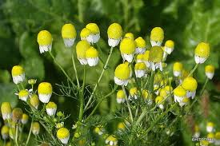
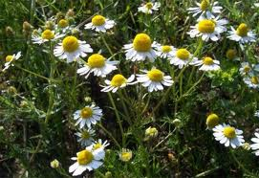
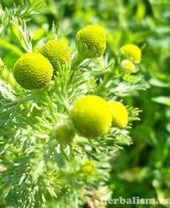
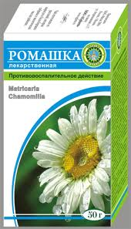
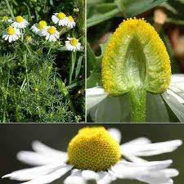
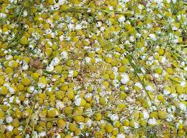
3.Классификация ЛР и ЛРС

Slide 11
СИСТЕМЫ КЛАССИФИКАЦИИ лекарственных растений (ЛР) и лекарственного растительного сырья (ЛРС)
1.Ботаническая – филогенетическая классификация с бинарными названиями растений, - это принадлежность лекарственных растений к какому-нибудь семейству, роду, виду (например, ромашка аптечная, пион уклоняющийся, левзея сафлоровидная, василек синий, расторопша пятнистая принадлежат к семейству астровые или сложноцветные.
2. Биологическая классификация - все лекарственные растения делятся по продолжительности жизни на :
- однолетние, которые семена дают в год посева (подорожник блошный, лен посевной, кориандр посевной, укроп огородный, фиалка трехцветная, череда трехраздельная);
двулетние, которые семена дают на второй год (белена черная, лопух большой, донник лекарственный);
многолетние, которые дают семена на 2-й и последующие годы (зверобой продырявленный, душица обыкновенная, щавель конский, бадан толстолистный, одуванчик лекарственный, пижма обыкновенная, синюха голубая и др.)

Slide 12
3.Классификация лекарственных растений по фармакологической активности:
- растения, содержащие вещества, обладающие противоопухолевым действием;
- растения, содержащие вещества, действующие на центральную нервную систему(возбуждающие, антихолинергические);
- растения, содержащие вещества, действующие в области чувствительных нервных окончаний (седативные, горечи, отхаркивающие, эфирные масла, обволакивающие и мягчительные, вяжущие);
- растения, содержащие вещества, влияющие на процессы обмена (гемостатические, биогенные стимуляторы, витаминные, слабительные);
- потогонные растения;
- мочегонные растения;
- противомикробные растения;
- противопаразитарные растения;
- противовирусные

Slide 13
4.Морфологическая - основана на названиях тех органов или частей растений, которые используются в качестве ЛРС.
-Листья (листья) – Folium (folia)
-Травы (травы) – Herba (herbae)
-Цветки – Flores
-Плоды – Fructus
-Семена - Semina
-Кора (коры) – Cortex (Cortices)
- Корни, корневища - Radices, Rhizomata,
-Клубни – Tubera,
-Луковицы – Bulba, клубнелуковицы –Bulbotubera.
-Почки– Gemmae
-Чага -Cortices
-Рожки спорыньи Inonotus obliquus,
Корень (корни) – Radix (Radices)

Slide 14
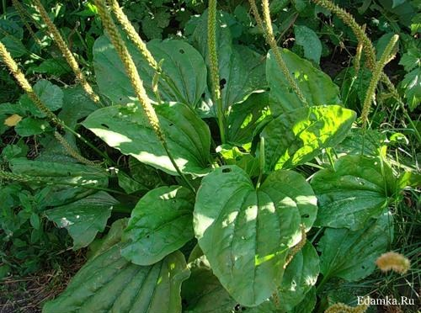
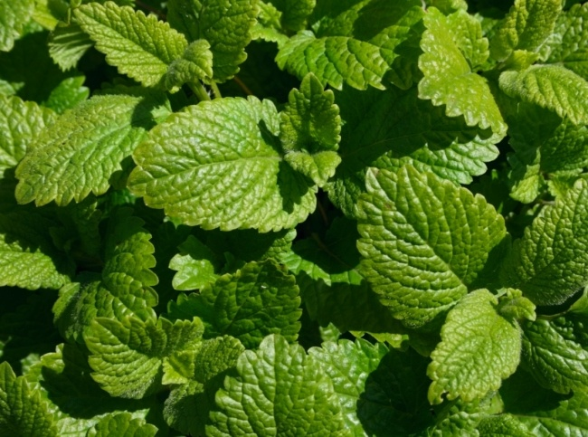
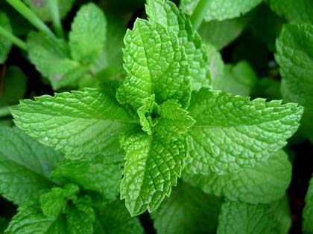
1. Folia-листья - лекарственное растительное сырье, представляющее собой высушенные или свежие листья, листовые пластинки или отдельные листочки сложного листа.
Подорожник
Мята перечная
Мелисса
Notes:
Пре

Slide 15
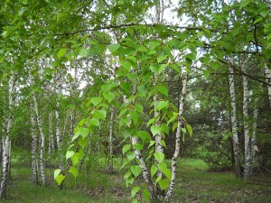
Листья березы Во многих странах мира лечебные свойства листьев березы официально признаны. Противомикробные, ранозаживляющие, хорошие противовоспалительные свойства, рассасывающая способность – вот далеко не полный список замечательных свойств этих листиков. Мочегонные, а главное желчегонные свойства часто используются травниками в самых различных сборах.

Slide 16
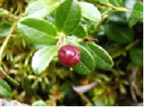
Листья брусники Оказывают дезинфицирующее, мочегонное, антисептическое и желчегонное действие, используемое при заболеваниях почек и мочевого пузыря (пиелитах, циститах, мочекаменной болезни), а так же нарушениях минерального обмена (остеохондроз, подагра).

Slide 17
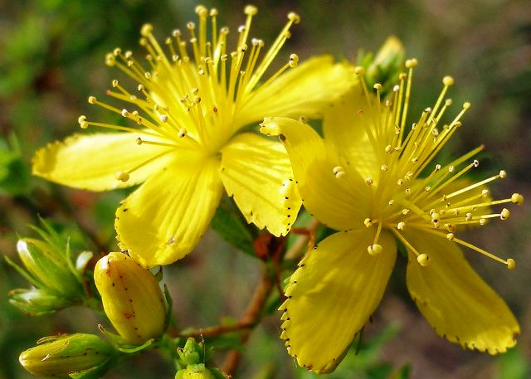
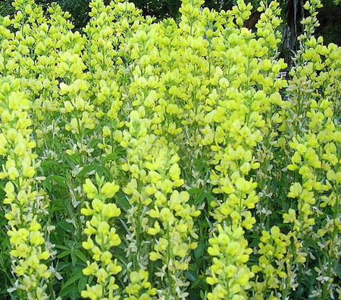
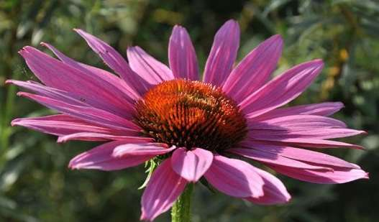
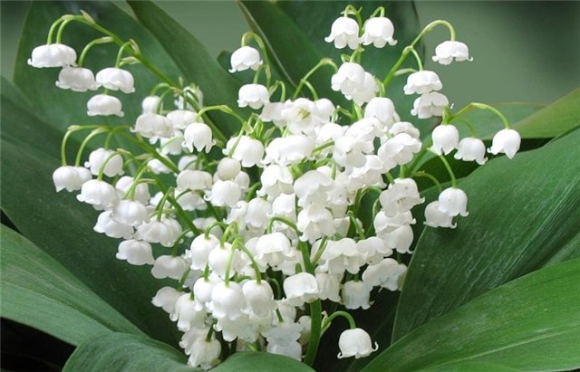
2. Hevbae-травы – представляют собой высушенные или свежие облиственные надземные части травянистых растений.
эхинацея пурпурная
зверобой продырявленный
трава термопсиса
ландыш

Slide 18
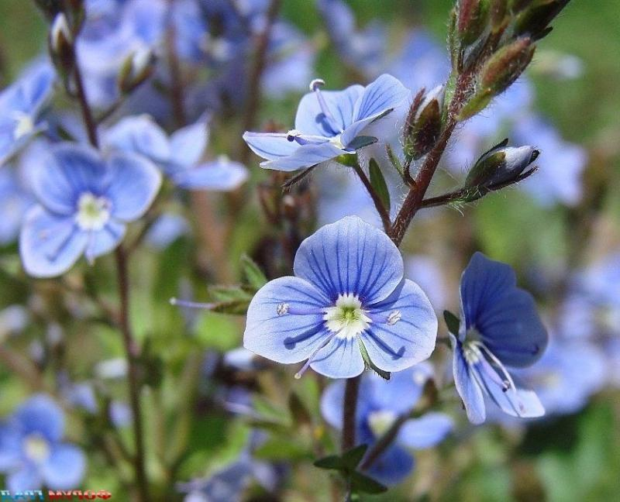
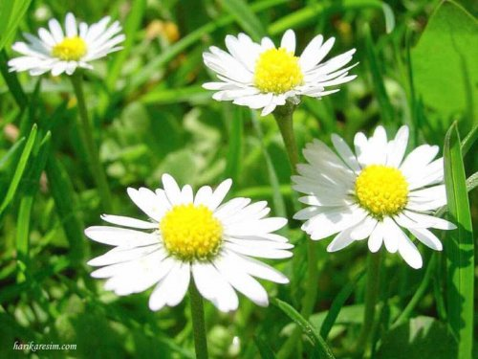
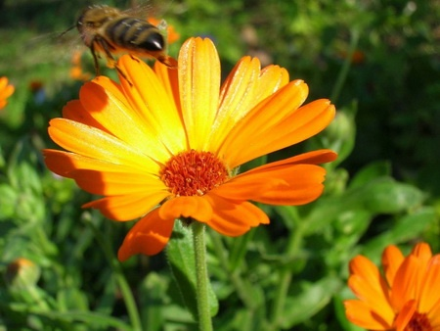
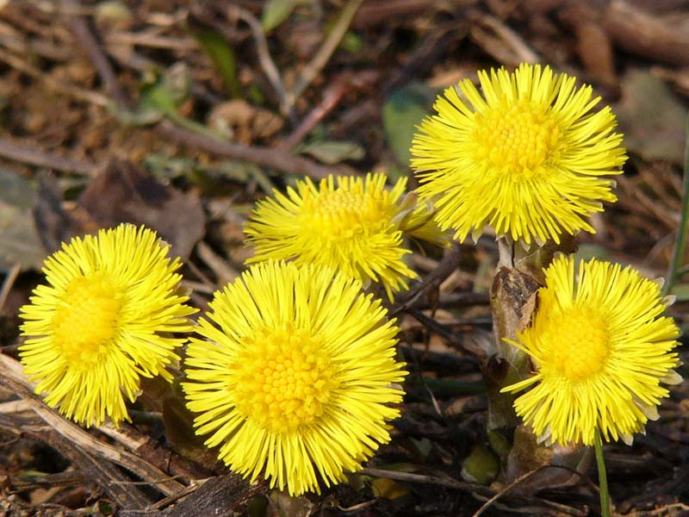
3. Flores-цветки – высушенные или свежие отдельные цветки или соцветия и их части.
Вероника
Ромашка
Календула
Цветки мать-и-матчехи

Slide 19
Цветки мать-и-матчехи Используются в качестве вяжущего, противовоспалительного, отхаркивающего, мочегонного и потогонного средства, что эффективно при острых и хронических заболеваниях органов дыхания (ОРВИ, бронхите, трахеите, плеврите, пневмонии), рекомендуется применять ее и при лечении гриппа; также назначают при гипертонической болезни и атеросклерозе.

Slide 20
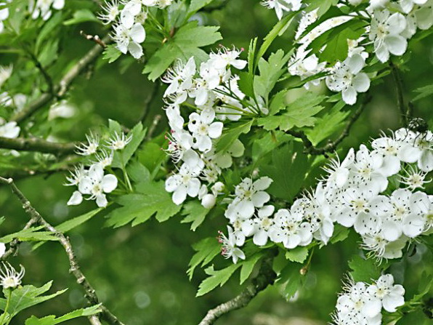
Цветки боярышника Оказывают кардиотоническое, гипотензивное, спазмолитическое действие, избирательно расширяют сосуды, что позволяет устранять нарушения ритма сердца, а также улучшает снабжение кислородом миокарда и головного мозга; назначают при функциональных расстройствах сердечной деятельности, при гипертонии, стенокардии, ангионеврозах, мерцательной аритмии, ИБС.

Slide 21
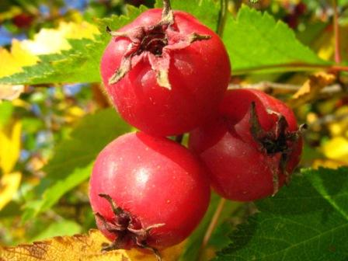
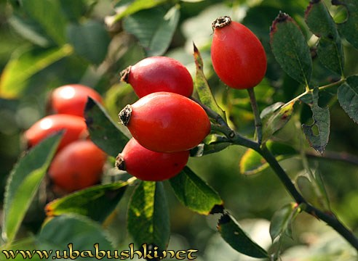
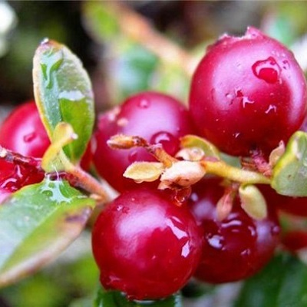
4. Fructus-плоды – высушенные или свежие, простые или сложные, а также ложные, сочные или сухие плоды, соплодия и их части. Реже соплодия шишки - Stvobili.
Боярышник
Брусника
Шиповник

Slide 22
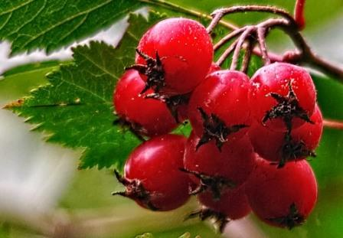
Боярышник Боярышник как лекарственное растение был известен в далеком прошлом. Плоды и цветки его издавна использовались во многих странах как испытанное народное средство при сердечных заболеваниях, бессоннице, головокружении и одышке. Настой цветков и плодов принимают внутрь особенно при неврозе сердца; гипертонии, удушье, вызванном сердечными недомоганиями, приливе крови к голове {«ударе») и при сильных нервных потрясениях. В немецкой народной медицине водный настой и спиртовую настойку цветков и плодов применяют при слабой работе сердца в старческом возрасте, сердцебиении, одышке, повышенной нервной возбудимости, бессоннице и общей слабости организма вследствие физического и умственного переутомления.

Slide 23
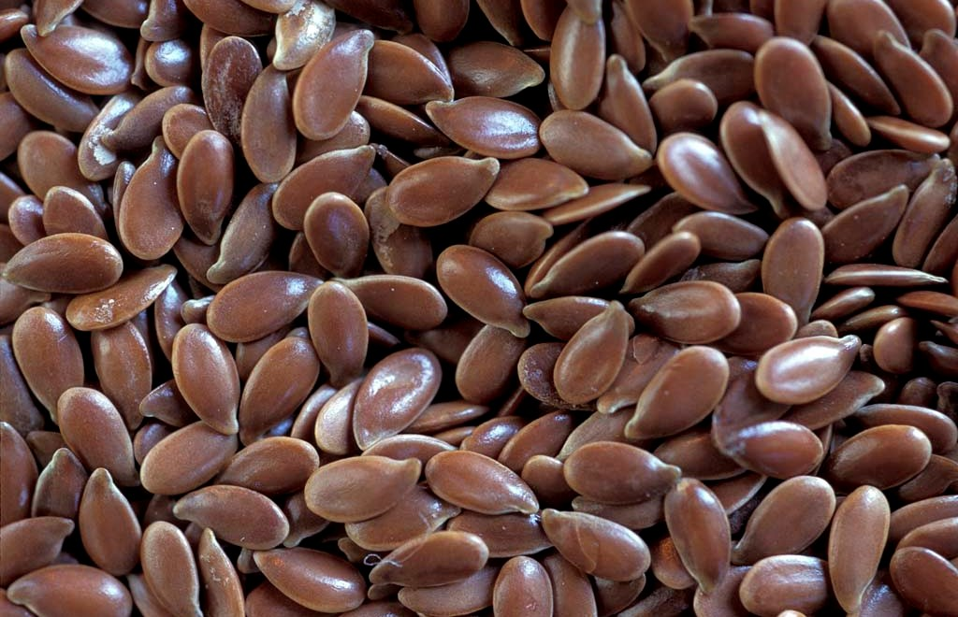
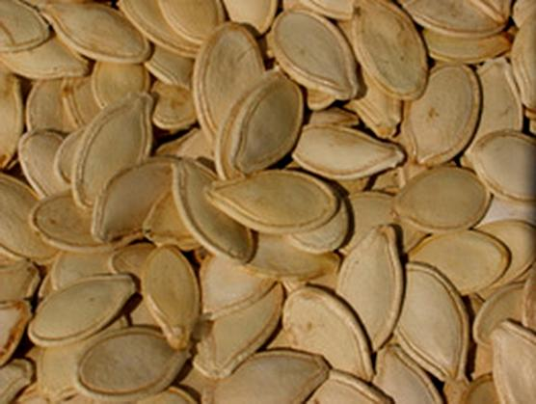
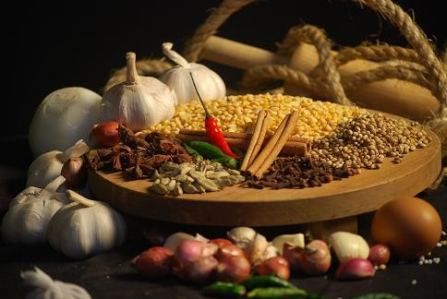
5. Semina-семена – высушенные или свежие цельные семена или отдельные семядоли.
Семена льна
Семена тыквы

Slide 24
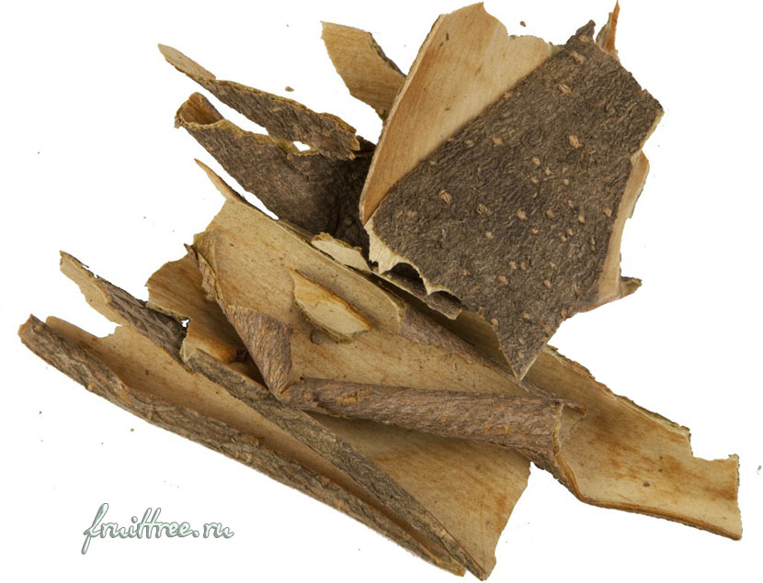
6. Cortices – коры – высушенную или свежую наружную часть стволов ветвей, корней деревьев и кустарников, расположенных в периферии от камбия.
Кора калины обыкновенной

Slide 25
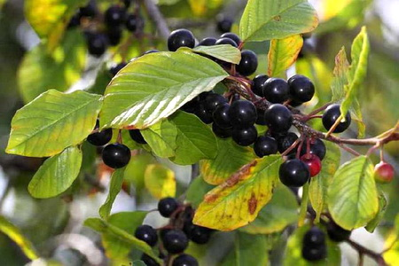
Крушина Слабительное действие от приема крушины ольховидной проявляется примерно спустя 8-10 часов, как был принят препарат. Потому отвар из коры крушины применяют при общей вялости кишечника, а также хроническом запоре. Сухой и водный экстракты коры крушины выпускает и фармацевтическая промышленность. именно в коре обнаружили такие углеводы как пектин, крахмал, сахара, органические кислоты (в частности, яблочная), алкалоиды, сапонины, эфирное масло, витамин С, дубильные вещества, кумарины, многоядерные ароматические соединения. Кору крушины собирают, когда растение цветет.

Slide 26
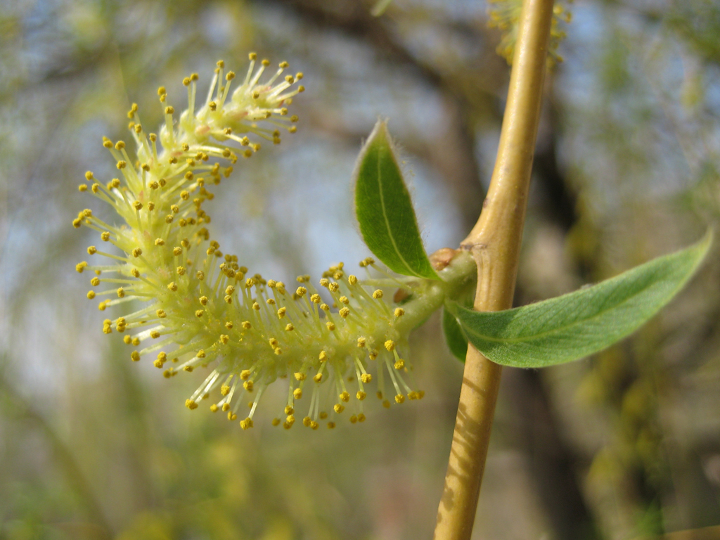
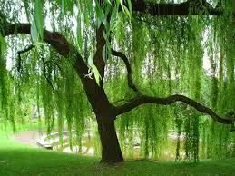
Ива Ивы широко применяют в народной медицине разных стран. Водный настой коры различных ив обладает противомалярийным, жаропонижающим, потогонным, противоглистным, вяжущим, кровоостанавливающим, антисептическим, ранозаживляющим, противовоспалительным, обезболивающим и успокаивающим действием.

Slide 27
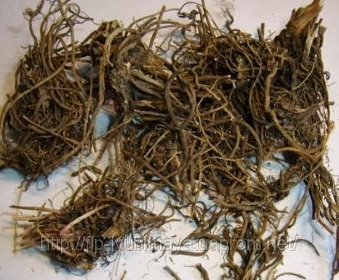
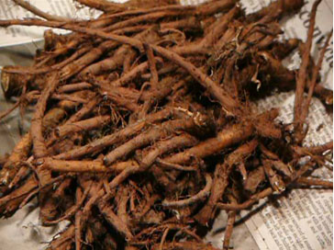
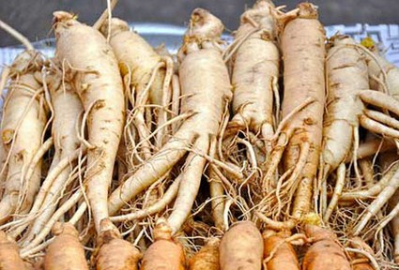
7. Radices, Rhizomata, Rhizomata cum vadicibus – корни, корневища – высушенные или свежие подземные органы многолетних растений, собранные осенью или ранней весной, очищенные или отмытые от земли, освобожденные от отмерших частей, остатков стеблей и листьев.
Корень валерианы
Корень женьшеня
Корень одуванчика

Slide 28
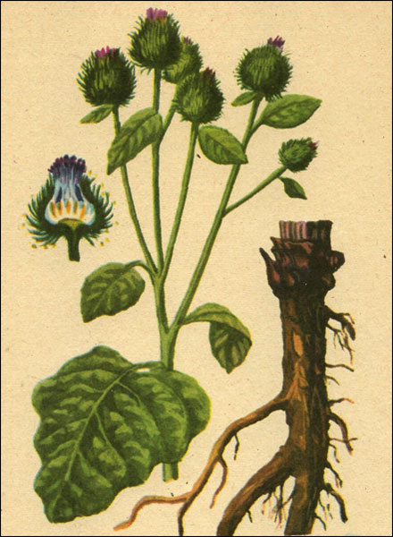
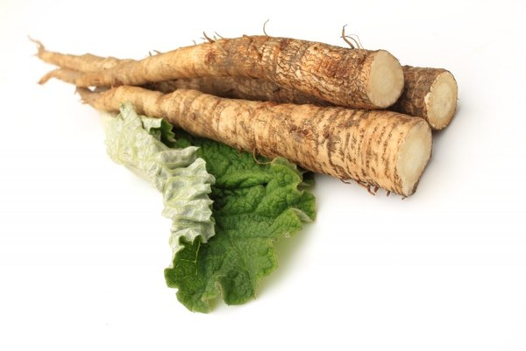
Лопух Отвар и настой корней лопуха широко применяют в народной медицине многих стран при разнообразных болезнях. Лопух обладает мочегонным, потогонным, молокогонным, «кровоочистительным» и противовоспалительным действием и свойством усиливать рост волос. Настой корней применяют при язве желудка, желудочном кровотечении, хронических гастритах, почечнокаменной болезни, при ревматизме и подагре и как мочегонное и потогонное средство. Настой листьев лопуха используют как желудочное и противолихорадочное средство.

Slide 29
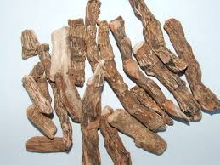
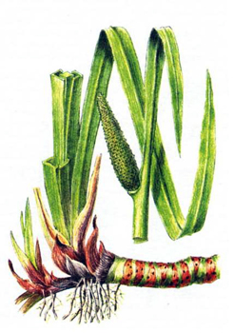
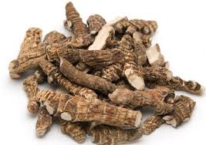
Аир Настой корневища повышает аппетит, улучшает пищеварение и усиливает секрецию соляной кислоты, особенно у больных с пониженной секрецией желудочного содержимого. Он обладает болеутоляющим, отхаркивающим и дезинфицирующим действием, незначительно снижает артериальное давление, повышает тонус угнетенной ЦНС. В настоящее время его применяют для лечения язвенной болезни желудка.

Slide 30
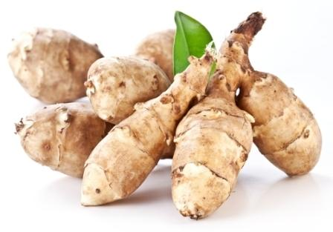
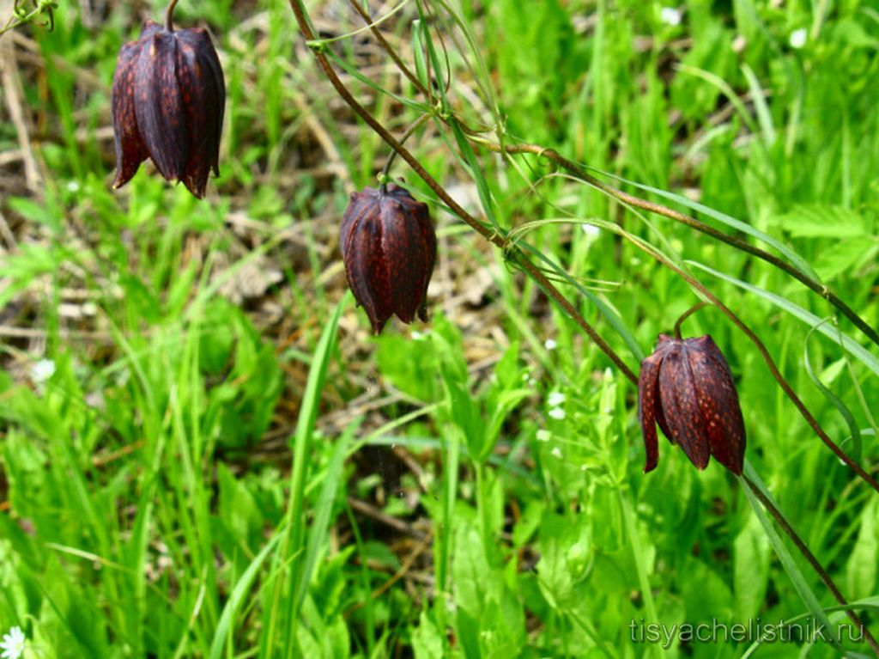
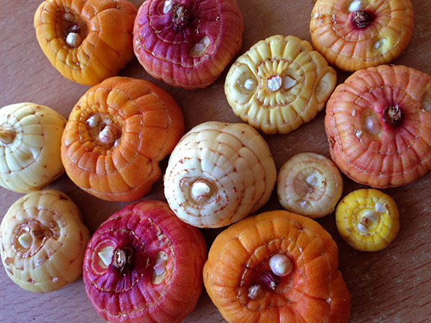
8. Клубни - Tubera Луковицы – Bulba Клубнелуковицы - Bulbotuber
Луковицы рябчика
Клубни топинамбура
Клубнелуковицы гладиолусов

Slide 31
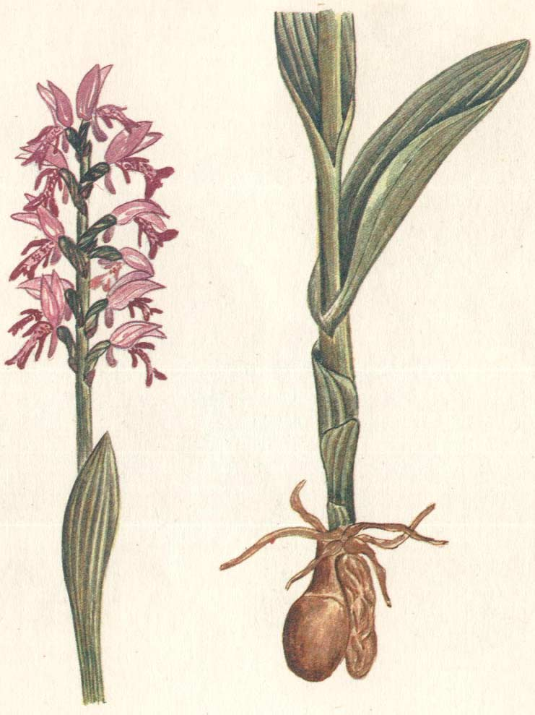
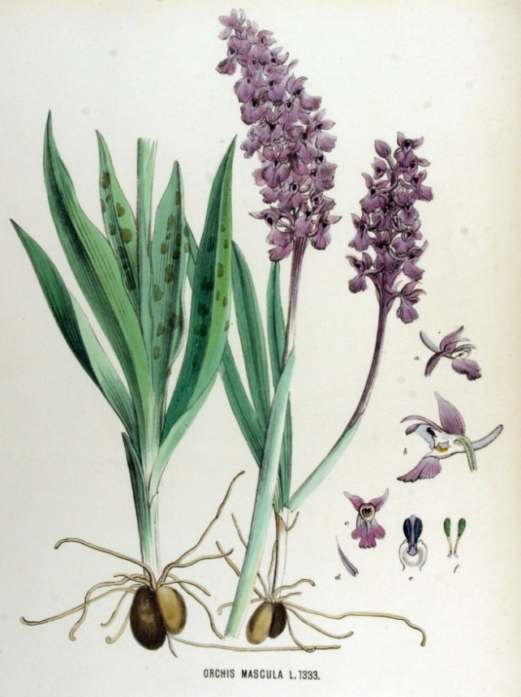
Ятрышник лекарственный Используются молодые клубни, носящие название «клубни салепа», собранные в конце цветения растения, в июле — августе. Благодаря растительной слизи, крахмала, а также пектиновых веществ, препараты из ятрышников имеют ценное свойство обволакивать стенки желудочно-кишечного тракта, заживлять язвы и различные воспаления. Салеп применяют при язвах, гастритах, энтеритах, при бронхиальной астме и хронической пневмонии, туберкулезе, бронхите, при хроническом простатите, аденоме предстательной железы, применяют как стимулирующее средство при половом бессилии. Употребляют его для восстановления утраченных сил, после тяжелой болезни, от истощения, а также для поддержания бодрого самочувствия.

Slide 32
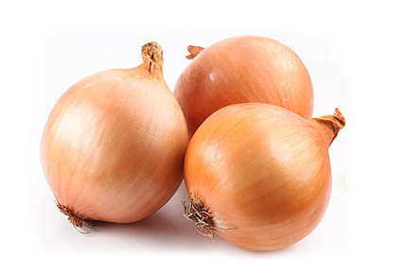
Лук репчатый Лук применялся в древней медицине и широко употребляется в современной народной медицине различных стран. Свежий лук усиливает аппетит, способствует повышенному выделению пищеварительных соков, стимулирует выработку спермы, возбуждает половое влечение и ускоряет менструации, обладает хорошо выраженным . мочегонным свойством и употребляется для лечения водянки. Спиртовая настойка • лука обладает мочегонным и легким слабительным действием, предупреждает запоры, снимает боль, способствует растворению песка и мелких камней при почечнокаменной болезни.

Slide 33
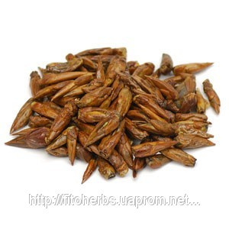
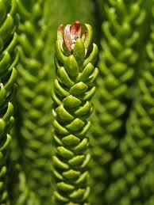
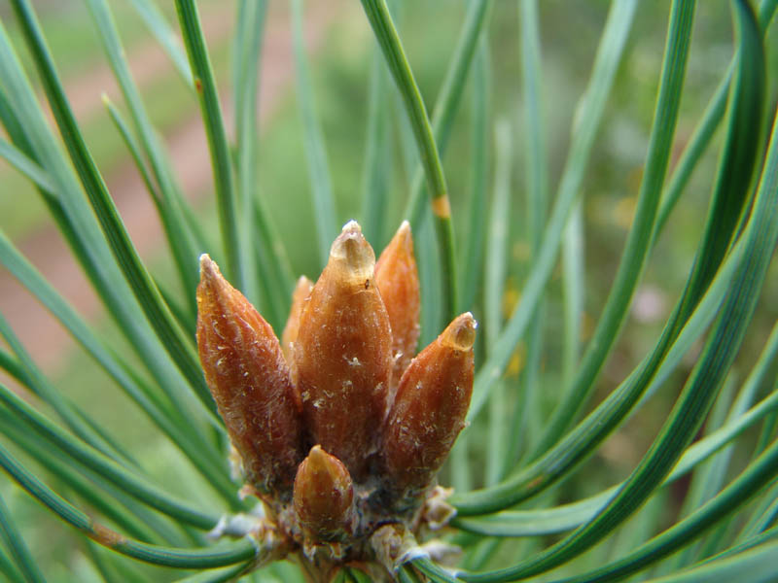
9. Почки – Gemmae – сырье, представляющее собой верхушечные или боковые укороченные зачатки побегов деревьев, собранные до раскрытия почечных чешуй.
Сосновые почки
Почки тополя черного
Сосновые почки

Slide 34
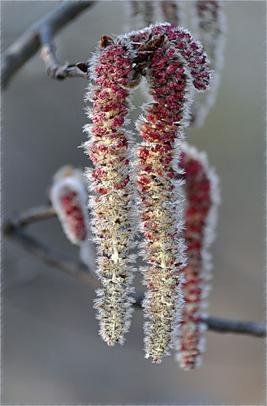
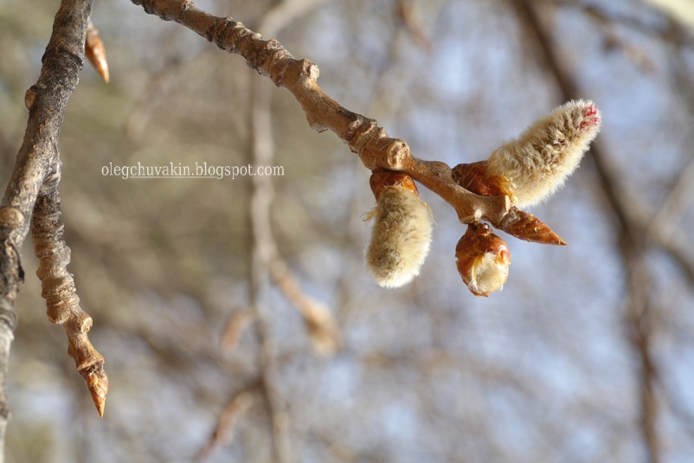
Осина Почки обладают мочегонным, потогонным, вяжущим, противовоспалительным, обезболивающим и ранозаживляющим действием. Отвар почек применяют при поносах, лихорадке, простудных мышечных болях и как мочегонное и сильное потогонное средство. Спиртовую настойку почек в каплях употребляют при абсцессах внутренних органов.

Slide 35



10. Чага(березовый гриб) - Inonotus obliquus, представляет собой высушенный нарост на стволах

Slide 36


Чага Лечебный эффект чаги основан на воздействии на организм активных биогенных стимуляторов. Они укрепляют иммунитет, стимулируют нейрогуморальную и центральную нервную системы, значительно улучшают обменные процессы в организме. В результате воздействия препаратов из чаги активизируется обмен веществ в тканях мозга, повышается биоэлектрическая активность коры головного мозга. Также чага способствует восстановлению активности замедленных ферментных процессов и действует, как общеукрепляющий иммуномодулятор. В результате приема препаратов из березового гриба нормализуется деятельность дыхательной и сердечно-сосудистой системы.

Slide 37



11. Ламинарии слоевища(морская капуста) Laminariae thalli – слоевища бурых морских водорослей, ламинарий японской

Slide 38

Ламинария слоевища Слоевища ламинарии применяются как мягкое слабительное средство при хронических атонических запорах (в том числе у больных с гиперлипидемией). Ламинарию назначают как дополнительное средство при атеросклерозе, для лечения и профилактики эндемического зоба, гипертиреоза, легких форм базедовой болезни, хронических и острых энтероколитах, проктитах.

Slide 39

12. Рожки спорыньи – Cornua Secalis cornuti – покоящаяся стадия (склероции) аскомицетного гриба спорыньи пурпурной

Slide 40



Рожки спорыньи При гидрировании алкалоиды спорыньи теряют токсичность и приобретают сосудорасширяющее и гипотензивное действие. Поэтому их, используют для лечения гипертонии и заболеваний, сопровождающихся нарушением кровообращения, мигрени, при коронароспазме, опоясывающем лишае и некоторых психических заболеваниях. Они входят также в состав комплексных препаратов, назначаемых от головной боли различного происхождения, при климактерических неврозах, гипертиреозе, легкой возбудимости, бессоннице.

Slide 41
5. Фармако-терапевтическая классификация
- ЛР и ЛРС – источники противовоспалительных средств.
- ЛР и ЛРС – источники антимикробных средств.
- ЛР и ЛРС – источники сердечно-сосудистых средств.
- ЛР и ЛРС – источники слабительных средств.
- ЛР и ЛРС – источники гипотензивных лекарственных средств
- ЛР и ЛРС – источники седативных лекарственных средств
- ЛР и ЛРС – источники желчегонных лекарственных средств
- ЛР и ЛРС – источники мочегонных лекарственных средств и т.п.
Именно с учетом фармако-терапевтической классификации средства растительного происхождения размещены в Государственном Реестре лекарственных средств и в других справочниках по фитотерапии и лекарственным растениям.

Slide 42
6. Химическая классификация
ЛР и ЛРС, содержащие витамины,
- ЛР и ЛРС, содержащие жиры,
- ЛР и ЛРС, содержащие ферменты,
- ЛР и ЛРС, содержащие полисахариды.
-ЛР и ЛРС, содержащие БАВ или ДВ, являющиеся продуктами
вторичного метаболизма растений:
- ЛР и ЛРС, содержащие терпеноиды (эфирные масла, горечи),
- ЛР и ЛРС, содержащие сердечные гликозиды, фитоэкдизоны,
- ЛР и ЛРС, содержащие сапонины,
- ЛР и ЛРС, содержащие алкалоиды,
- ЛР и ЛРС, содержащие флавоноиды,
- ЛР и ЛРС, содержащие дубильные вещества,
- ЛР и ЛРС, содержащие антраценпроизводные,
- ЛР и ЛРС, содержащие кумарины,
- ЛР и ЛРС, содержащие хромоны, ксантоны,
- ЛР и ЛРС, содержащие простые фенолы, фенологликозиды,
- ЛР и ЛРС, содержащие лигнаны,
- ЛР и ЛРС, содержащие вещества различного химического состава.

Slide 43
СПАСИБО ЗА ВНИМАНИЕ!

